Slide 1


Machine Learning Pendeteksi Fake Account Instagram

Slide 2
Latar Belakang
Persebaran informasi di media sosial Instagram terjadi dengan sangat cepat. Banyak informasi khususnya informasi yang buruk seperti hoax,ujaran kebencian, dan sebagainya disebarkan oleh pengguna Instagram.Biasanya kredibilitas suatu informasi dilihat dari akun yang menyebarkan.
Kebanyakan informasi buruk disebarkan oleh pengguna dengan fake account yang kadang dibuat menyerupai real account. Oleh karena itu penting untuk bisa mendeteksi jenis suatu akun demi kenyamanan pengguna.

Slide 3
Dataset
Jumlah data yang digunakan: 576 data
Kelas data : Fake Account & Real Account
Sumber Data : https://www.kaggle.com/free4ever1/instagram-fake-spammer-genuine-accounts
Tujuan : Menentukan apakah sebuah akun fake atau bukan

Slide 4
Alasan Pemilihan Dataset
Sumber yang kredible
Dokumentasi yang jelas
Jumlah data cukup banyak
Proporsi antara kedua jenis data seimbang

Slide 5
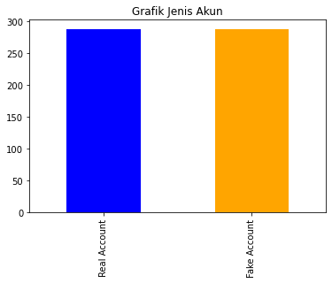
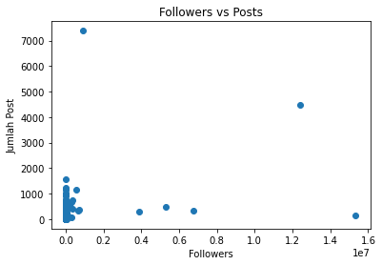
Grafik

Slide 6
Modelling Machine Learning
Model Machine Learning | F1-Score
 | Fake Account | Real Account
Logistic Regression | 0.91 | 0.92
K-Nearest Neighbor | 0.94 | 0.94
Support Vector Machine | 0.90 | 0.91
Decision Tree | 0.88 | 0.89
Random Forest | 0.93 | 0.93
Naïve Bayes | 0.76 | 0.61
Imputasi : Simple Imputer
Scaling : Standard Scaler
Metode : Klasifikasi

Slide 7
Deploy Model Menjadi API Menggunakan Flask

Slide 8
Terima Kasih

